Slide 1
Vícesytné alkoholy
Sloučeniny, které obsahují 2 a více hydroxylových skupin

Slide 2
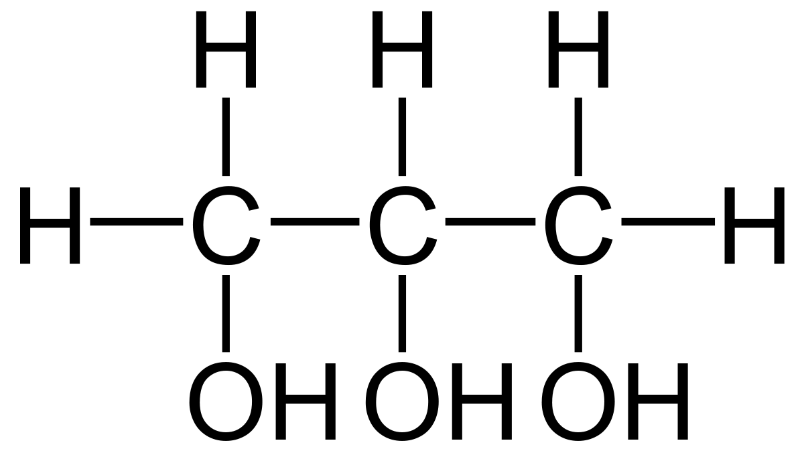
Glycerol (glycerin)
1, 2, 3 propantriol
Hustá, olejovitá bezbarvá
kapalina
Dobře rozpustná ve vodě
Sladká chuť
V přítomnosti vhodné sloučeniny - výbušný
video

Slide 3
Výskyt
Glycerin je hlavní složka přírodních tuků.

Slide 4
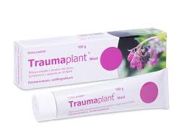
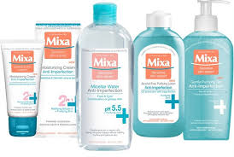
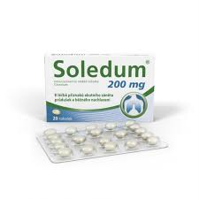
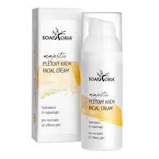
Využití glycerolu
Kosmetika – krémy, pleťová mléka
Lékařství – mast, součást léků nebo jejich potahy
Výroba výbušnin - dynamit

Slide 5
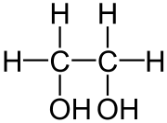
Ethylenglykol
1, 2 ethandiol
Olejovitá, jedovatá kapalina
Neomezeně mísitelná s vodou
Součást nemrznoucích směsí

